Slide 1
GEOGRAFIA STORICA DELL’ODIERNO FRIULI VENEZIA GIULIA LM 641 La costruzione dell’odierno Friuli Venezia Giulia A.A. 2021-2022
SERGIO ZILLI

Slide 2
Presentazione n. 10
Dei danni e dei segni

Slide 3
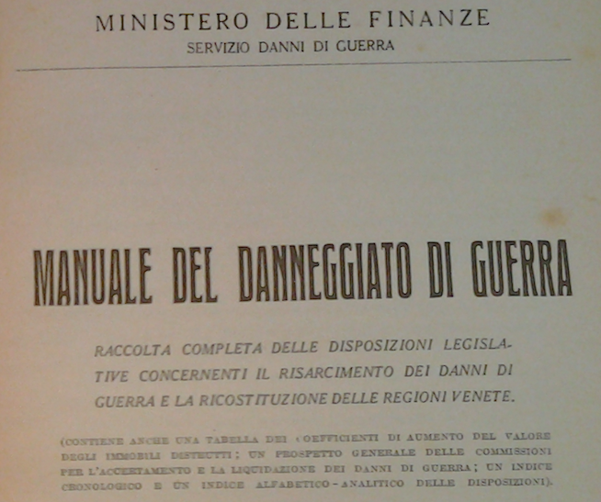
Le conseguenze sulla provincia (luglio 1919)
Il conteggio dei danni:
Agricoltura: 921.000.000
Commercio: 950.000.000
Industria: 1.200.000.000
Beni nelle case: 260.000.000
Assieme: lire 3.331.000.000
Deputazione provinciale di Udine, La provincia di Udine e l’invasione nemica, Udine 1919

Slide 4
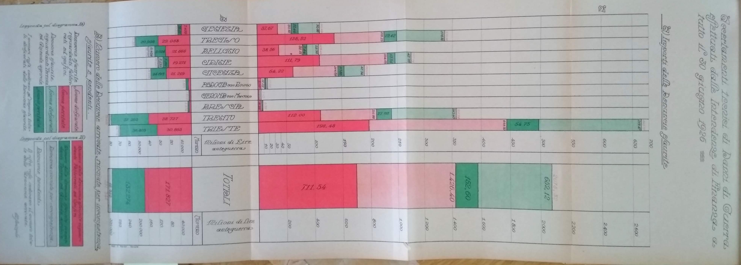
L’intervento dell’Istituto federale di credito per il risorgimento delle Venezie

Slide 5
Le anticipazioni dell’istituto federale di credito nella provincia di Udine
Al 30 giugno 1921:lire 296.307.321,30
Al 31 agosto 1924. lire 390.503.524,08
Percentuale dei fondi erogati sui danni quantificati nel 1919 : 11,7%

Slide 6
Le richieste di riconoscimento danni di guerra
Le manifatture
Le case private
i profughi
i rimanenti
I negozi
I professionisti
I sodalizi

Slide 7
La declinazione della crisi in Friuli
Gli argini dei fiumi
Le strade
I ponti
Le bonifiche
Le latterie sociali
Le malghe

Slide 8
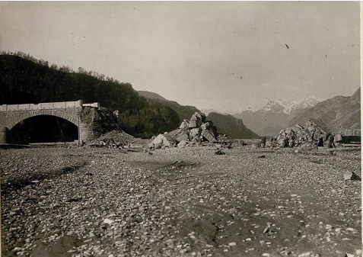
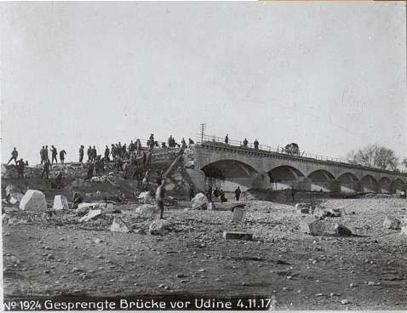
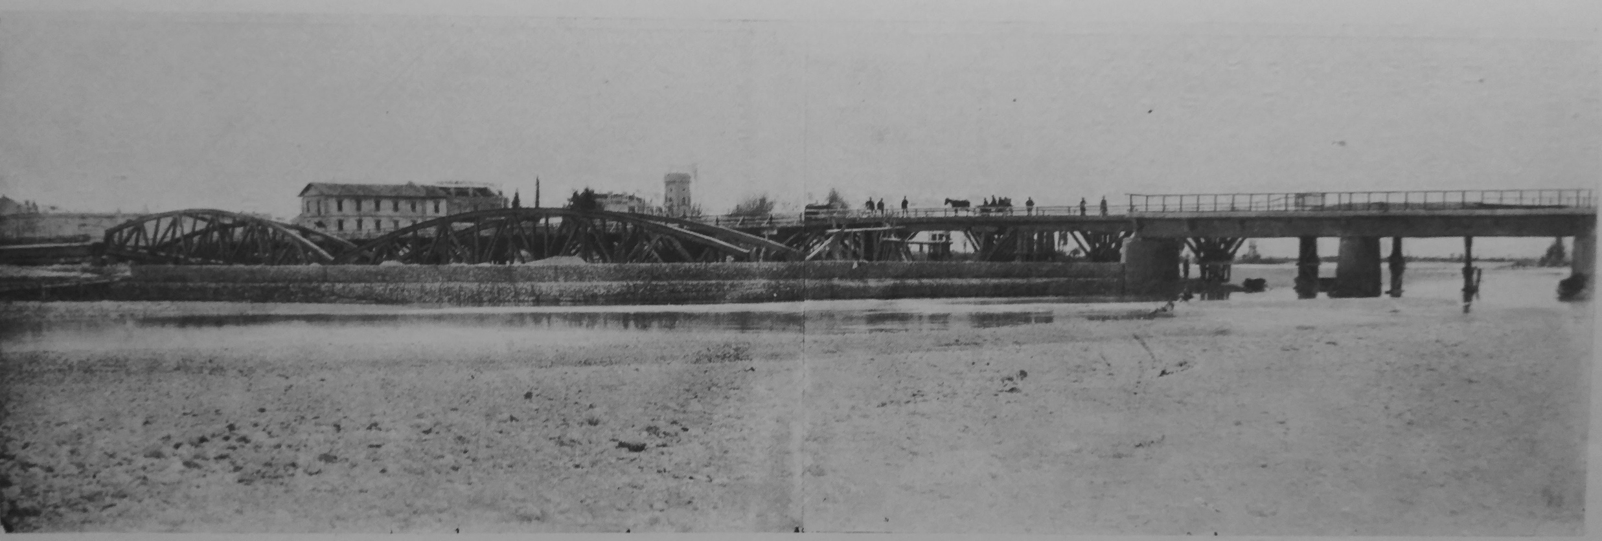

Slide 9
I ponti ricostruiti nel 1919

Slide 10
Gli effetti e le conseguenze
Dal 1919: la mancata ricostruzione
I soldi alla Venezia Giulia
La contrapposizione fra Friuli e e Trieste
L’avvio della introduzione dei segni sul paesaggio

Slide 11
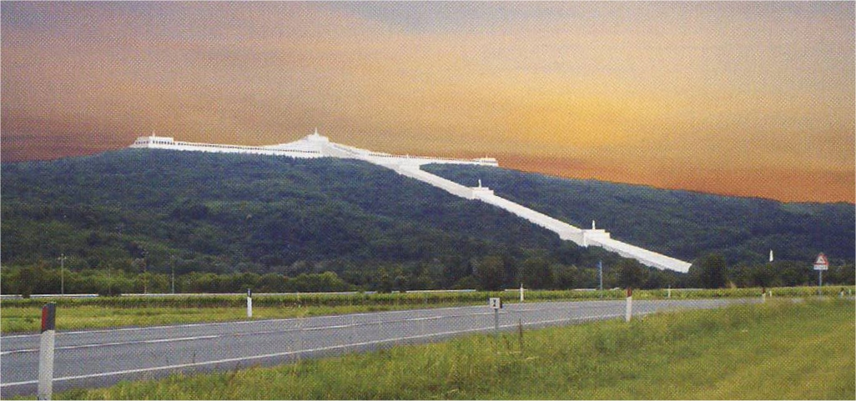
I “segni” sul territorio

